Slide 2
Парниковые газы
Водяной пар
Основной парниковый газ, ответственный более чем за 60% естественного парникового эффекта. Увеличение температуры усиливает испарение воды океана, что приводит к концентрации водяного пара в атмосфере и усилению парникового эффекта
Углекислый газ
.Естественными источниками СО² являются вулканические выбросы, жизнедеятельность организмов. Антропогенными источниками являются сжигание органического топлива (включая лесные пожары), а также целый ряд промышленных процессов (производство цемента, стекла…) Углекислый газ несёт основную ответственность за глобальное потепление, вызванное «парниковым эффектом»

Slide 3
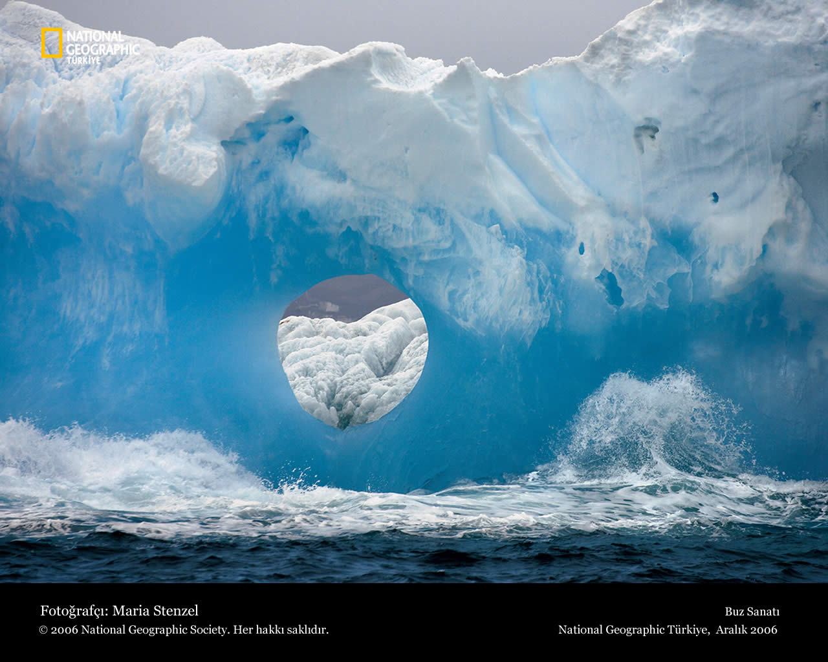

Slide 4
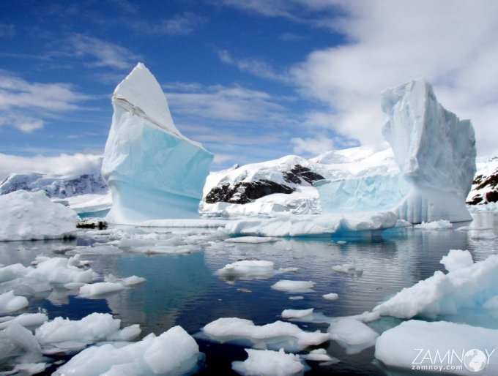

Slide 5
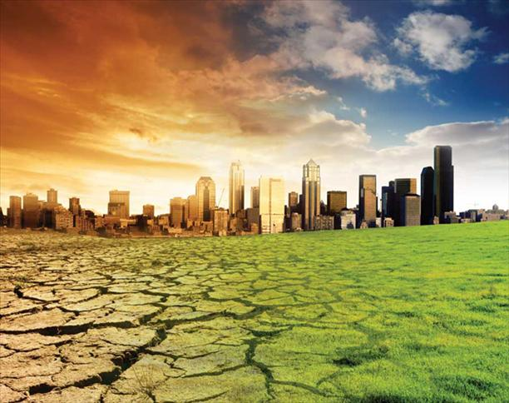

Slide 6
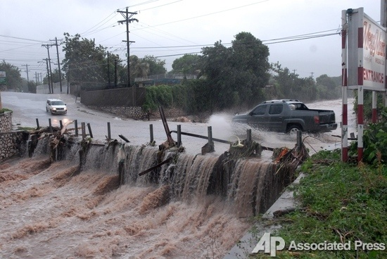

Slide 7
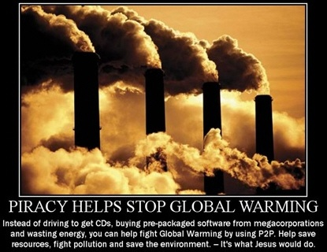

Slide 8
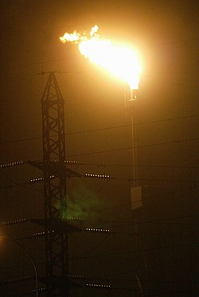
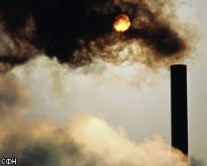
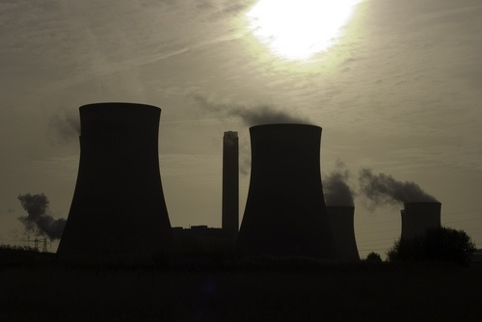

Slide 9
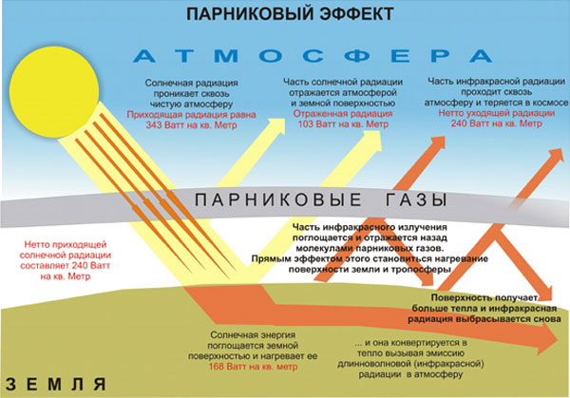

Slide 10
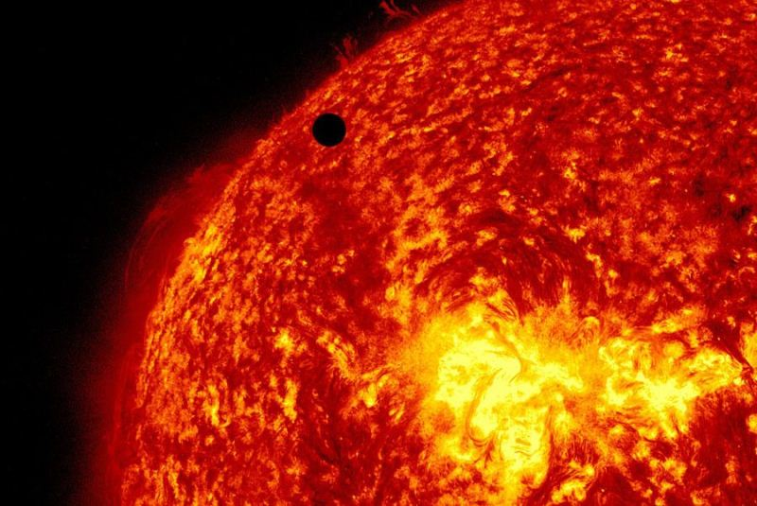
ВЕНЕРА

Slide 11
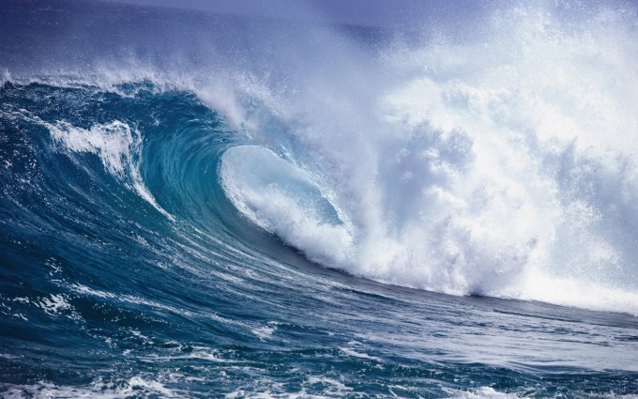

Slide 12
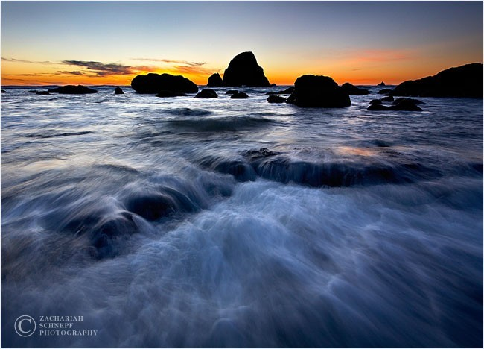

Slide 13
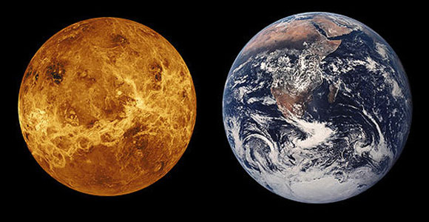
Планеты: Венера и Земля

Slide 14
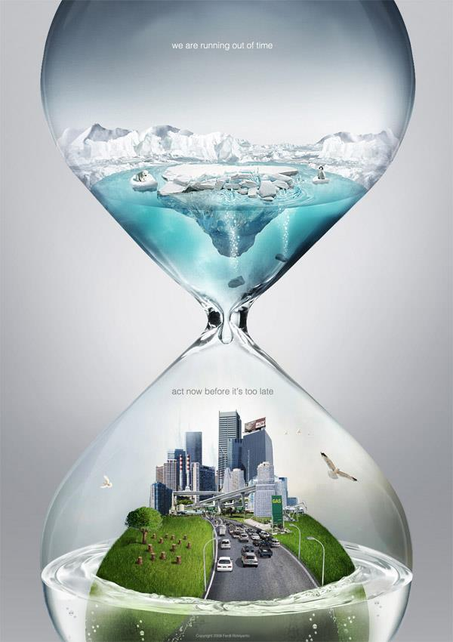

Slide 15
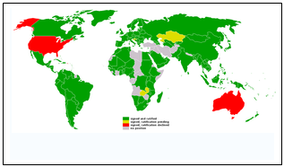
КИОТСКИЙ ПРОТОКОЛ
Зелёный цвет – страны ратифицировавшие Протокол
Жёлтый цвет – подписавшие на его ратификацию
Красный – отказавшиеся ратифицировать Протокол

Slide 16
Метан
Второй по значимости парниковый газ. Он выделяется из-за утечки на разработке месторождений каменного угля и природного газа, из трубопроводов, при горении биомассы, на свалках, в сельском хозяйстве (скотоводство и рисоводство)
Закись азота
Его воздействие в 310 раз сильнее, чем у СО². В атмосферу попадает в результате жизнедеятельности растений и животных, а также при производстве минеральных удобрений, работе предприятий химической промышленности.
Гало-
углероды
Газы созданные для замены озоноразрушающих веществ. Используются в основном в холодильном оборудовании.

Slide 18
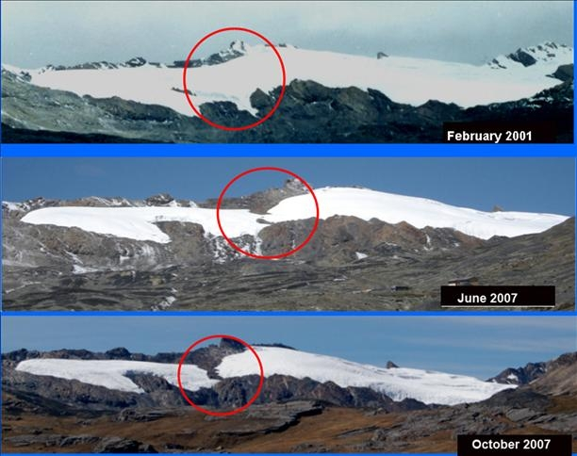

Slide 21
ИЗМенения в биосфере
Нарушение биологических ритмов развития растений
Вынужденные миграции животных
Снижение урожайности с\х культур
Нарушение круговоротов биогенных элементов
Изменения и потери экосистем

Slide 22
В соответствии с указом президента
В.В.Путина, Правительству России поручается обеспечить к 2020 году сокращение объёма выбросов парниковых газов на четверть по сравнению с 1990 г, а также утвердить в шестимесячный срок план мероприятий, в котором будет предусмотрена разработка показателей по сокращению объёмов выбросов парниковых газов по секторам экономики.

Slide 23
СИНКВЕЙН (от французского слова «5»)
Одно существительное, выражающее тему
Два прилагательных, выражающих главную мысль
Три глагола, описывающих действие в рамках темы.
Четыре слова - личное отношение автора к теме
Одно слово – Резюме (суть темы)

Slide 24
ПОТЕПЛЕНИЕ
ГЛОБАЛЬНОЕ, ОБЩЕПЛАНЕТАРНОЕ,
НАСТУПАЕТ, ПОВЫШАЕТ, ИЗМЕНЯЕТ
ЧЕЛОВЕЧЕСТВО НАХОДИТСЯ ПОД УГРОЗОЙ
КАТАСТРОФА

Slide 25
«При руководстве природой ошибаться никоем образом нельзя!!!»
Цицерон Марк Туллий
(до нашей эры 106-143 гг)

